Slide 1
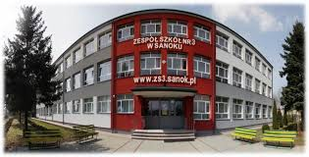
Zarządzanie projektami VET Erasmus+ w
ZESPOLE SZKÓŁ NR 3 im. W. Lipińskiego i M. Beksińskiego w Sanoku

Slide 2
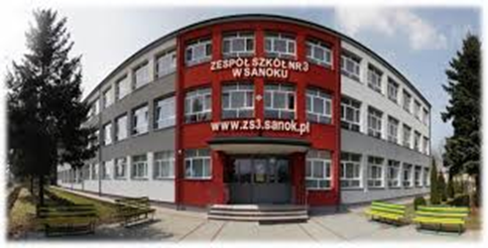
Kształcimy w następujących zawodach:
Technik informatyk
Technik mechatronik
Technik pojazdów samochodowych
Technik elektryk
Technik mechanik: użytkowanie obrabiarek skrawających

Slide 3
Aktualnie realizowane projekty:
„Praktyki zagraniczne drogą do kariery na europejskim rynku pracy”
„Uczeń technikum wobec oczekiwań pracodawców. Rola nauczyciela zawodu w prawidłowym starcie kariery zawodowej absolwenta w świetle doświadczeń szkolnictwa zawodowego Republiki Irlandii."

Slide 4
Sprecyzowanie celów projektu:
wykorzystanie w praktyce wiadomości
i umiejętności zdobytych podczas nauki
- pogłębienie znajomości języka angielskiego do
poziomu umożliwiającego nawiązanie i
prowadzenie rozmów na tematy techniczne
bez udziału osób pośredniczących

Slide 5
Kryteria wyboru partnera
Możliwość realizacji celów projektu
Środowisko anglojęzyczne
Praktyki w realnie istniejących firmach
Konkurencyjność oferty wobec innych organizacji

Slide 6
Konkurencyjność
Koszt realizacji w odniesieniu do wysokości grantu
wsparcie indywidualne:
20 dni roboczych – €1904/studenta
Program kulturalny i jego koszt
Monitoring i współpraca w trakcie realizacji praktyk
Pomoc w działaniach ewaluacyjnych i tworzeniu raportu końcowego

Slide 7

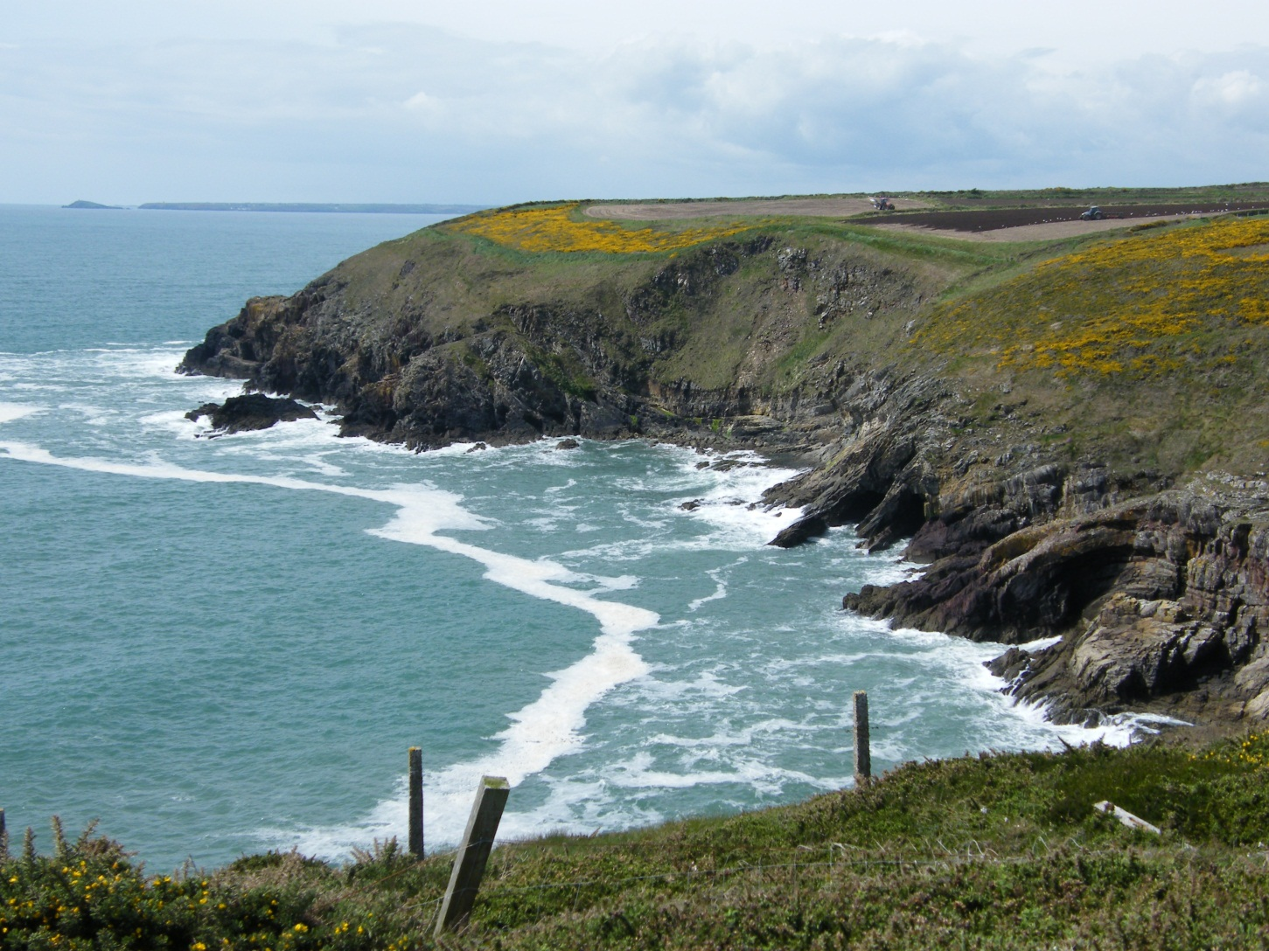
PARTNER

Slide 8
REALIZACJA PROJEKTU
Zapewnienie aby uzyskane środki zostały wpisane do budżetu organu prowadzącego
Powołanie zespołu
- koordynator
- obsługa księgowa
Sporządzenie i podpisanie umów - zleceń

Slide 9
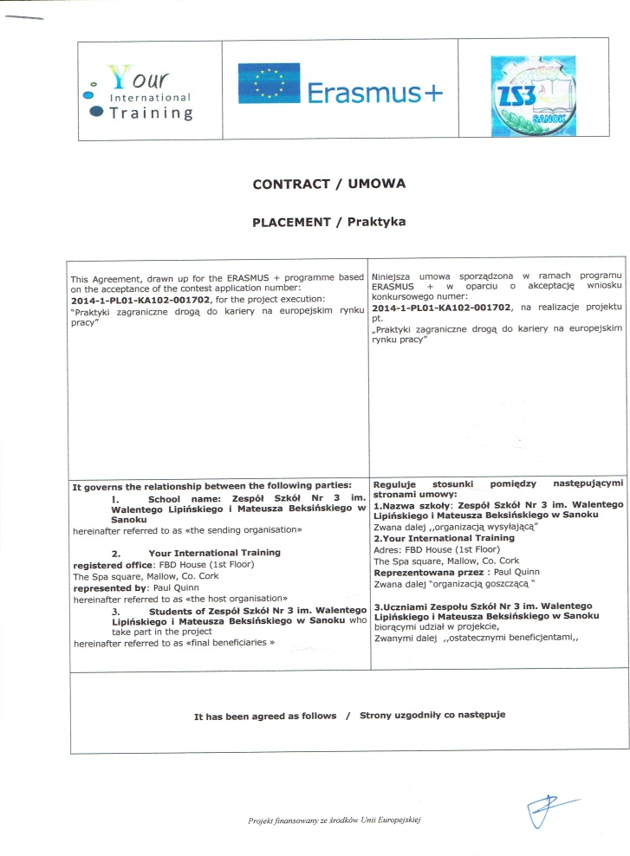
Negocjacja umowy oraz programu praktyk z partnerem
Umowa dwujęzyczna

Slide 10
Program praktyk
Lista przedsiębiorstw dla sporządzenia szczegółowego programu praktyk

Slide 11
Podstawa programowa:
„Program praktyki zawodowej należy traktować w sposób elastyczny i może on być modyfikowany stosownie do możliwości realizacji w przedsiębiorstwie produkcyjnym lub usługowym”.

Slide 12

Rekrutacja
Wyjazd na praktykę ma być nagrodą dla najlepszych, a nie obowiązkiem
Im lepsi uczniowie, tym mniej kłopotów

Slide 13
Rekrutacja oparta o przejrzyste zasady zawarte w ogólnodostępnym regulaminie:
Wyniki w nauce
Zachowanie
Olimpiady i konkursy przedmiotowe
Sytuacja materialna
Określone są również kryteria minimalne

Slide 14
OGŁOSZENIE LISTY ZAKWALIFIKOWANYCH ORAZ LISTY REZERWOWEJ
Rozpoczęcie działań przygotowawczych

Slide 15
Sporządzenie i podpisanie umów
Umowa finansowa pomiędzy organizacją wysyłającą a uczestnikiem mobilności
Porozumienie o Programie Zajęć
Zobowiązanie do Zapewnienia Jakości Mobilności
http://erasmusplus.org.pl/dokumenty/ksztalcenie-i-szkolenia-zawodowe/

Slide 16


Umowa finansowa
Numer konta beneficjenta dla przelania kieszonkowego
(€1904 – koszty utrzymania)
Dane polisy ubezpieczeniowej
KL, NNW, OC
z rozszerzeniem o pracę

Slide 17
Kursy przygotowawcze
Zależą od programu praktyk.
Obejmują:
Kurs języka angielskiego technicznego
Przygotowanie psychologiczno –pedagogiczne
Przygotowanie do działań objętych programem praktyk

Slide 18

Przykład 1
Celem ukierunkowania praktykantów do specyfiki swojej działalności firma informatyczna TQS:
Przesłała materiały szkoleniowe:
Kursy HTML5, JavaScript oraz CSS

Slide 19

Przykład 2
Technicy Informatycy, którzy będą zatrudnieni przez lokalną izbę rozwoju i turystyki odbywają szkolenie w zakresie zarządzania treścią w internecie z wykorzystaniem platformy WordPress
Mogą następnie tworzyć i administrować stronami internetowymi firm.

Slide 20
Kurs języka angielskiego i z przygotowania kulturowego odbywa się z wykorzystaniem szkolnej platformy e-learningowej

Slide 21
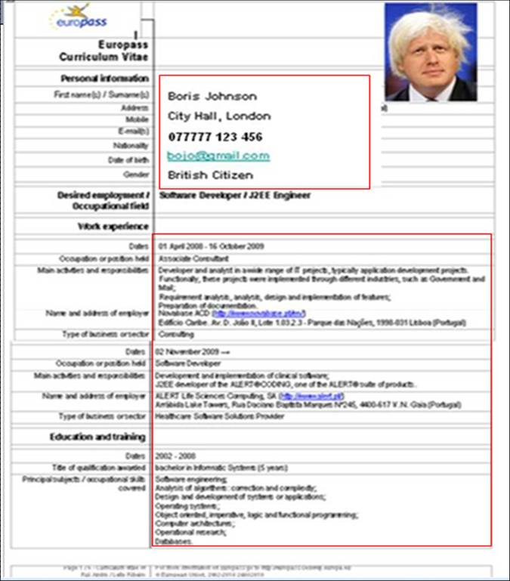
Sporządzanie Europassu CV
i przesłanie do pracodawcy.

Slide 22
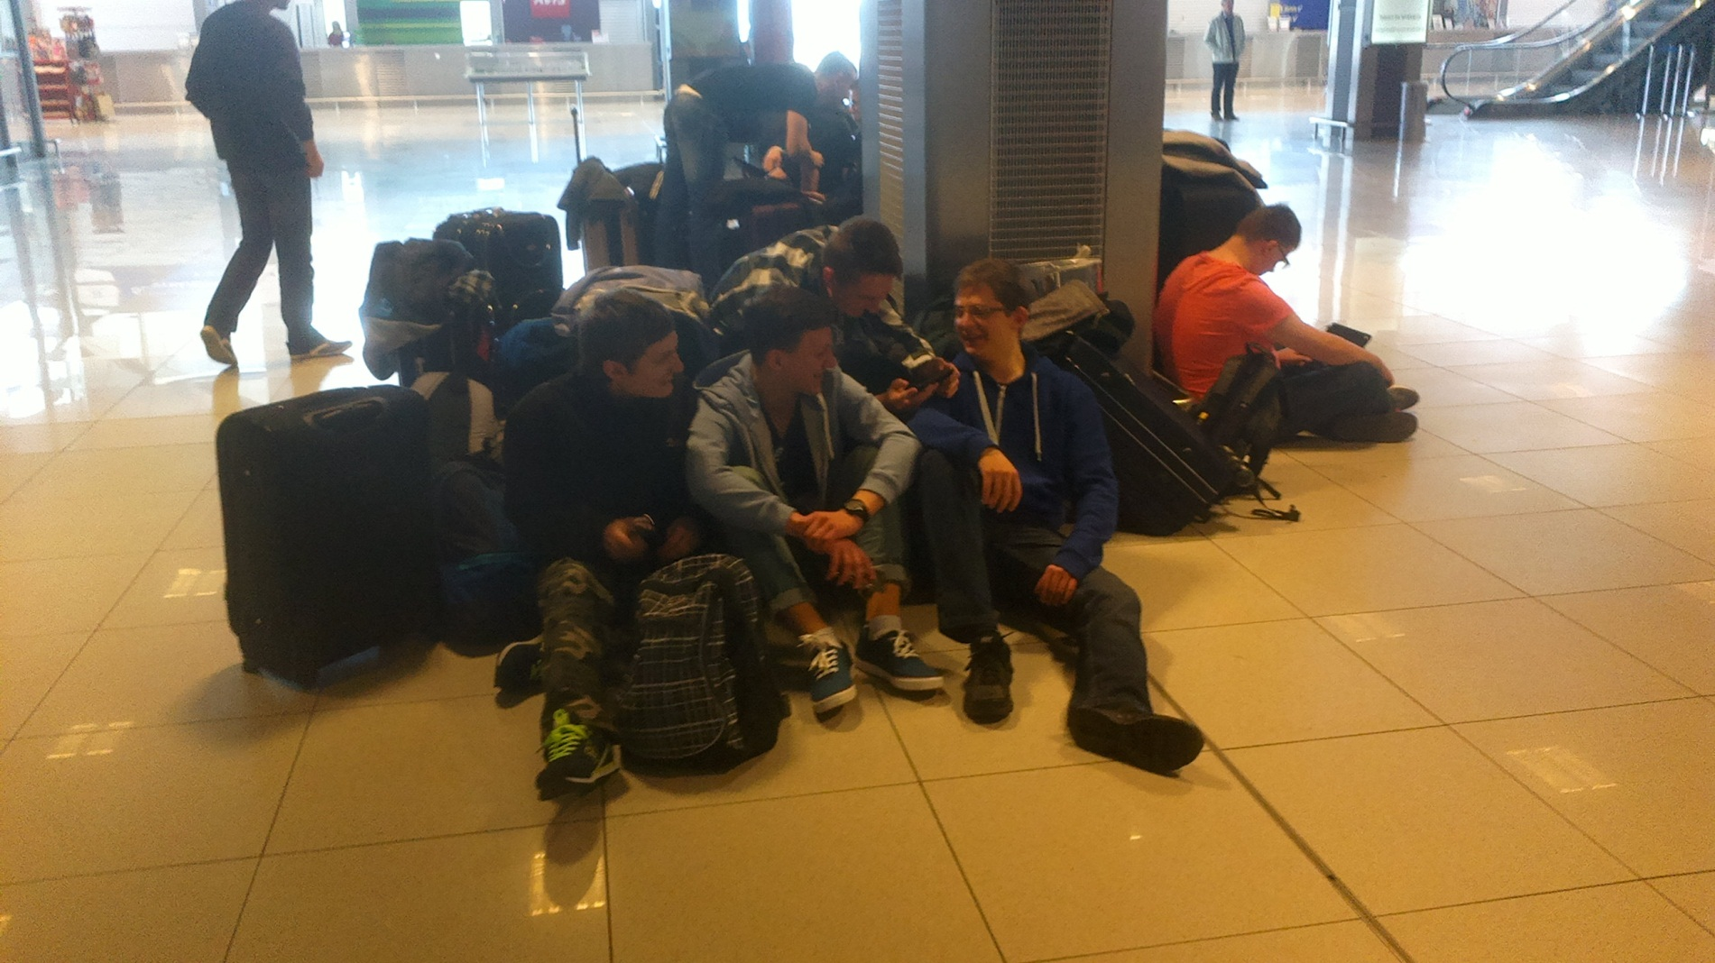
Wielki dzień

Slide 23

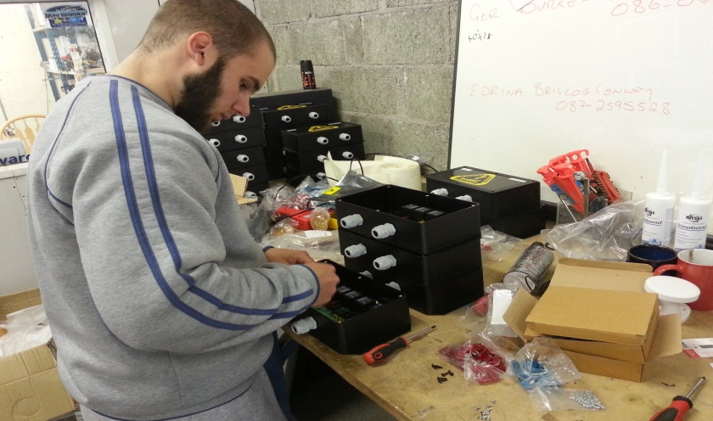
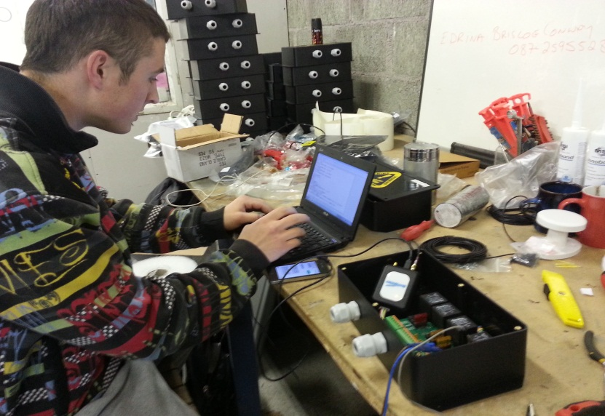
Staże mechatroników:

Slide 24

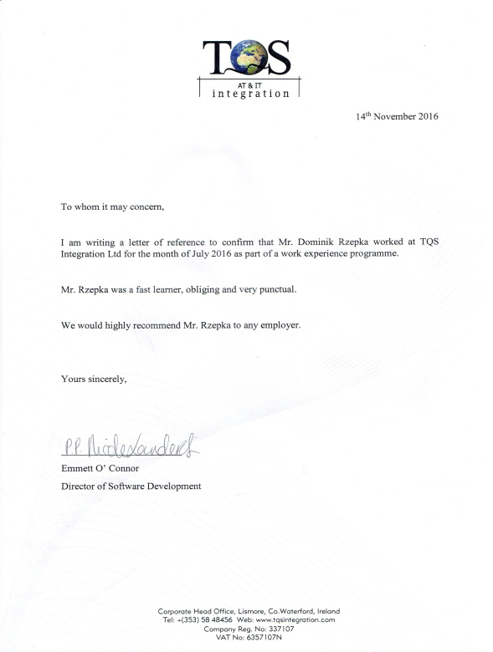
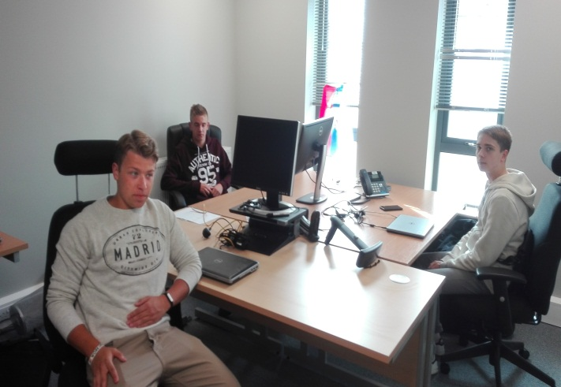
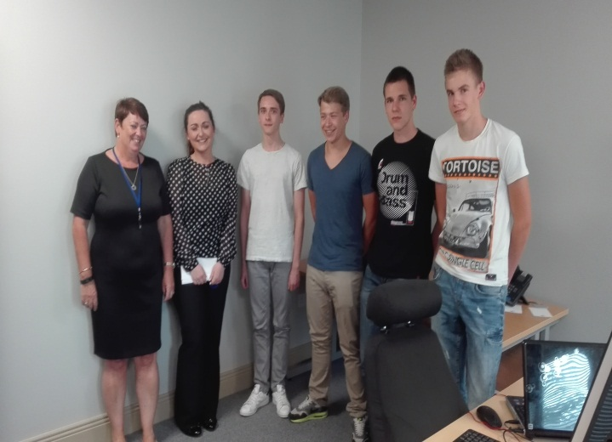
Staże informatyków

Slide 25
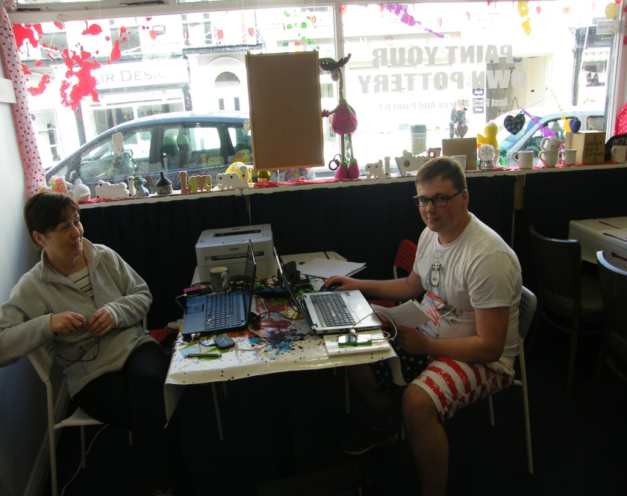
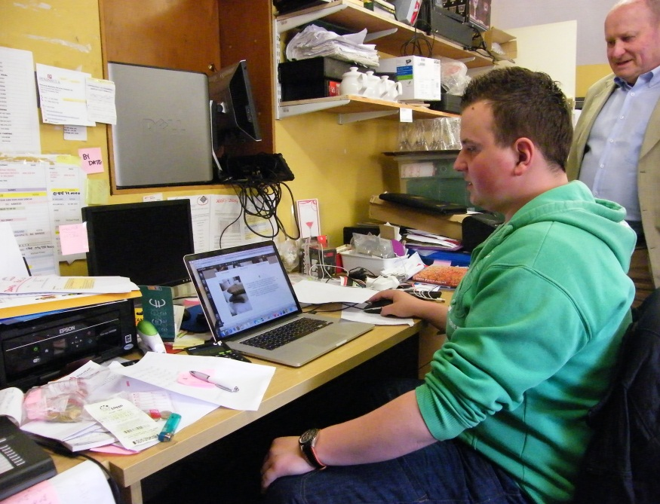
Staże informatyków
http://www.theoldimperialhotel.com/ ,
http://www.crazyglazing.com/

Slide 26
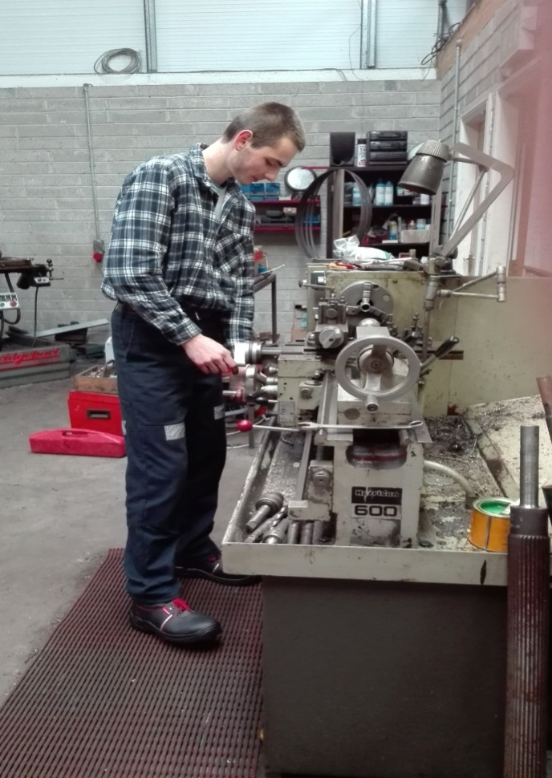
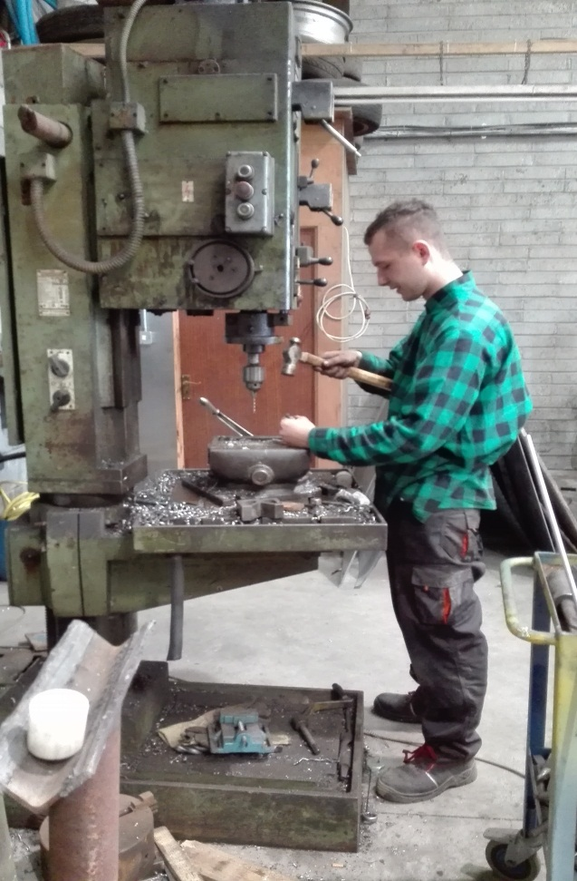

Mechanicy obróbki skrawaniem

Slide 27
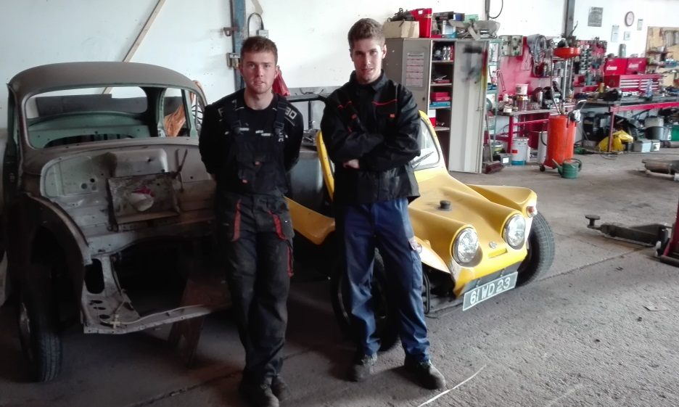
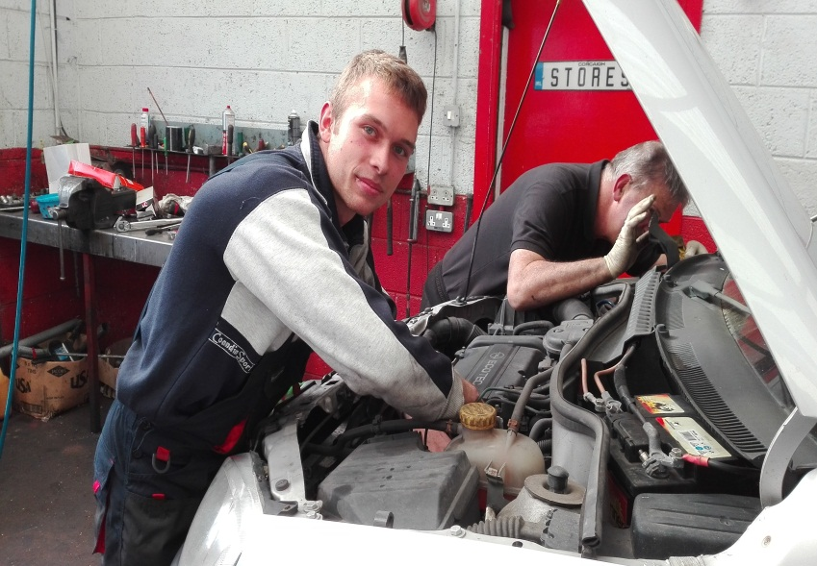
Mechanicy samochodowi

Slide 28
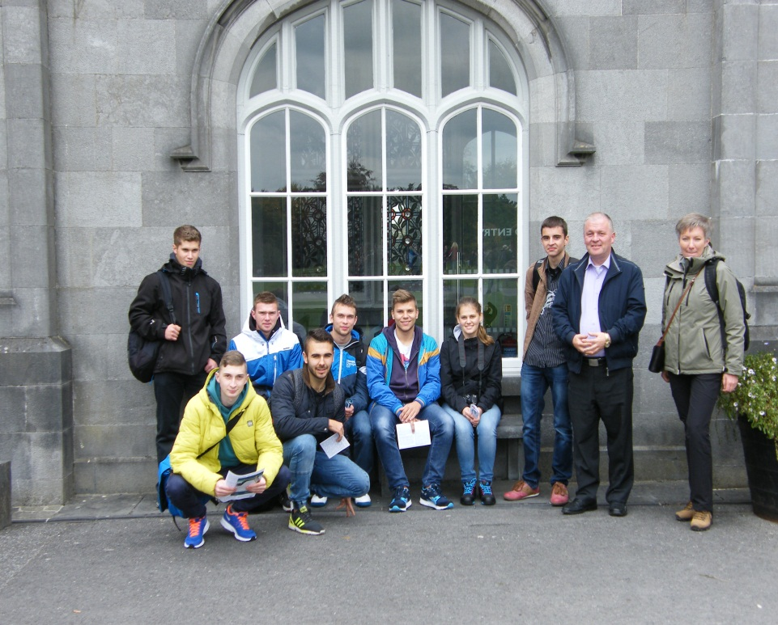
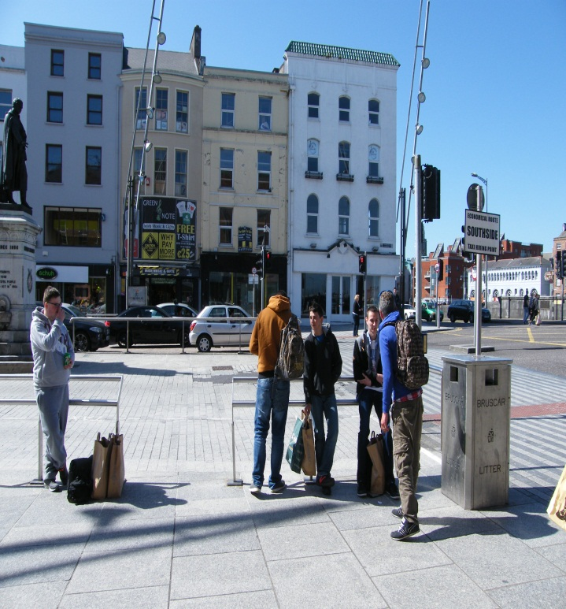
Program kulturalny
Zwiedzanie i zakupy

Slide 29
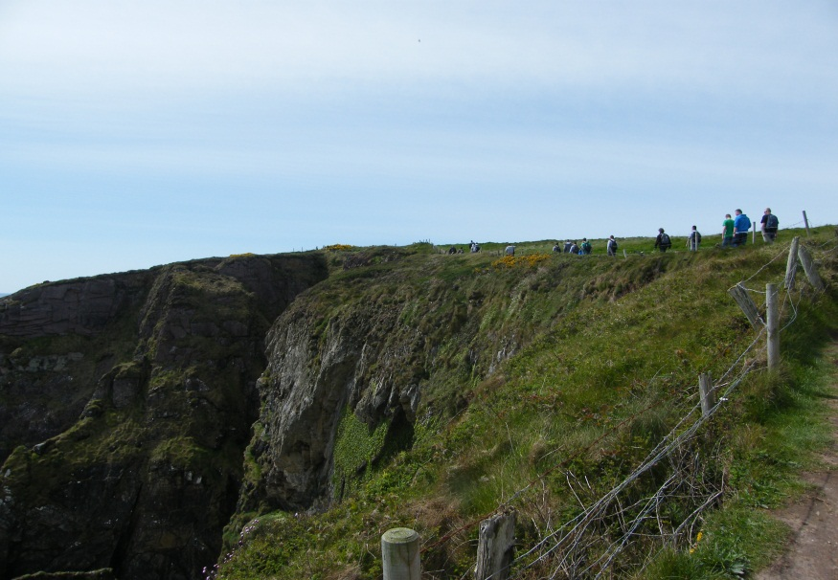
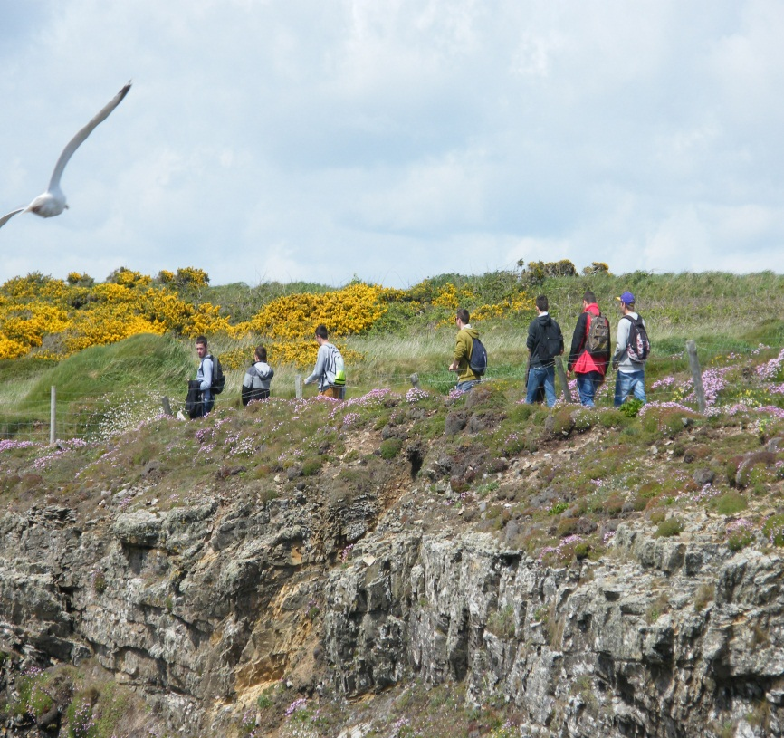
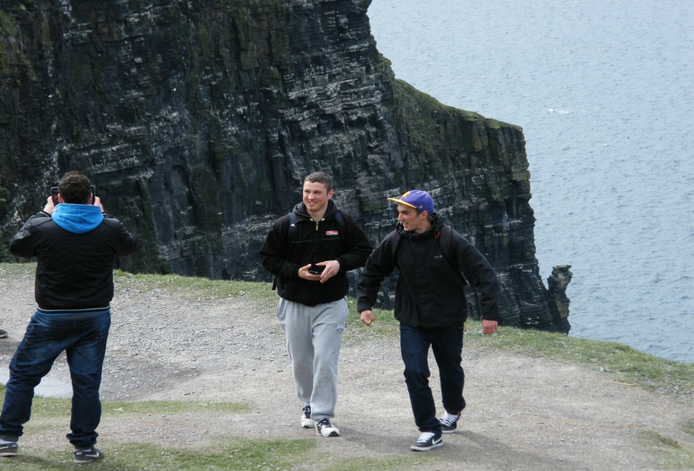
Wycieczki piesze

Slide 30
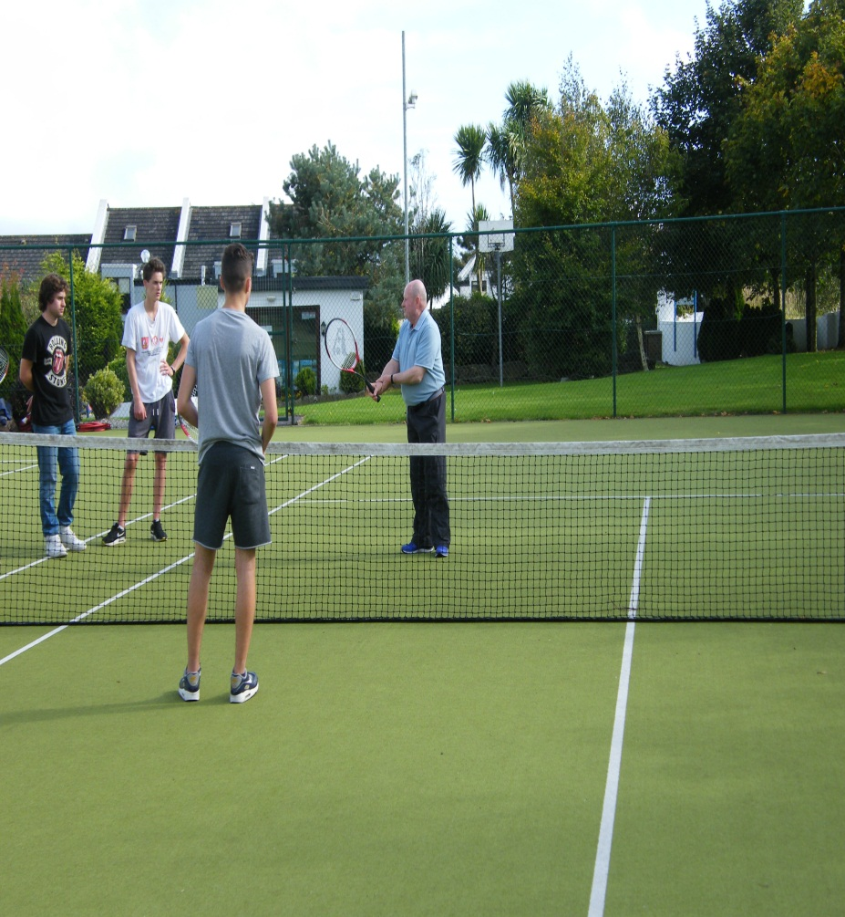
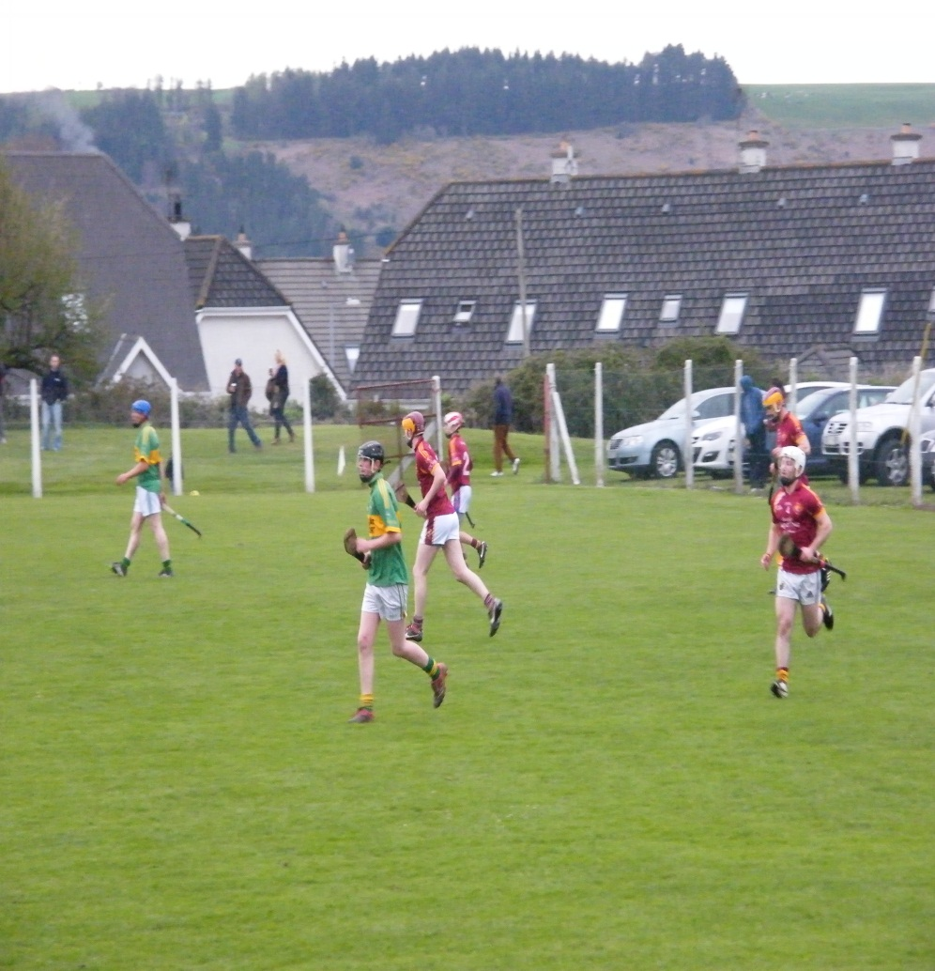
Lekcje tenisa Mecz hurlingu

Slide 31
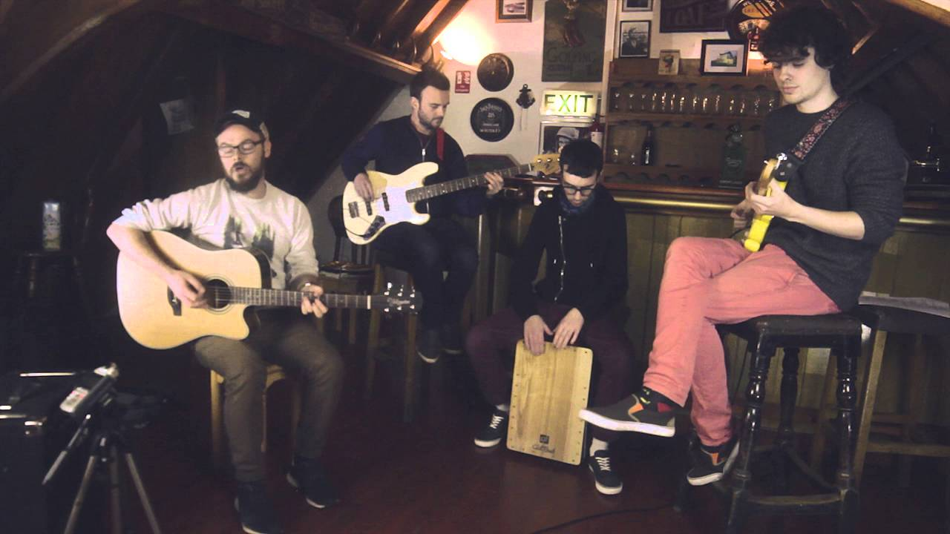
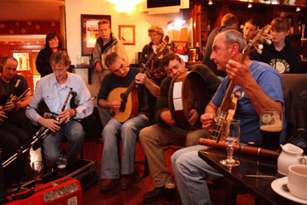
Koncerty

Slide 32
Rola opiekuna
Sprawdzanie realizacji i ewaluacja programu staży
Pomoc w realizacji zadań
Reagowanie w sytuacjach trudnych:
Przestrzeganie ośmiogodzinnego dnia pracy
Zlecanie przez pracodawców zadań wykraczających poza zakres stażu

Slide 33

Należy jednak pamiętać:
Staże nie są celem działania tych firm
Jesteśmy tam gośćmi
Nie należy przyjmować postawy roszczeniowej
Poprzez rozmowę można rozwiązać większość problemów

Slide 34
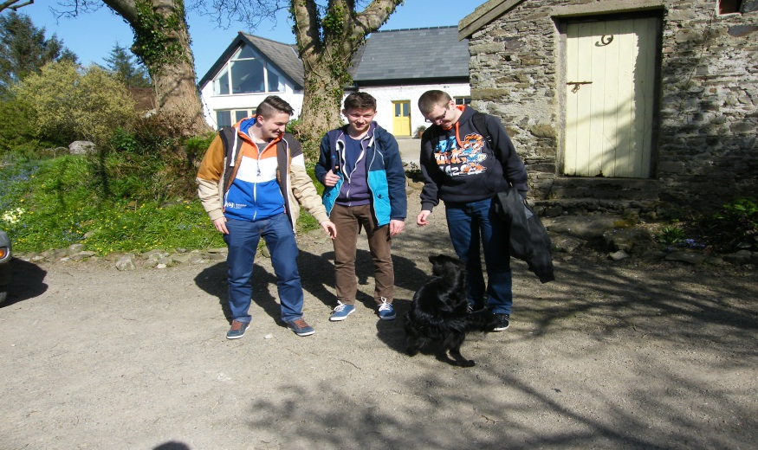
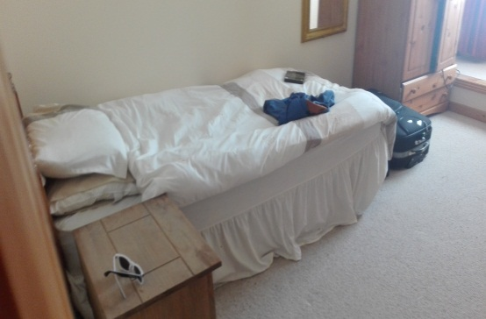
Zakwaterowanie
Rodziny goszczące:
Maksymalnie 2 osoby u jednej rodziny,
Zmusza do komunikacji w języku angielskim
Poznanie innej kultury
Możliwość nawiązania trwałych relacji

Slide 35
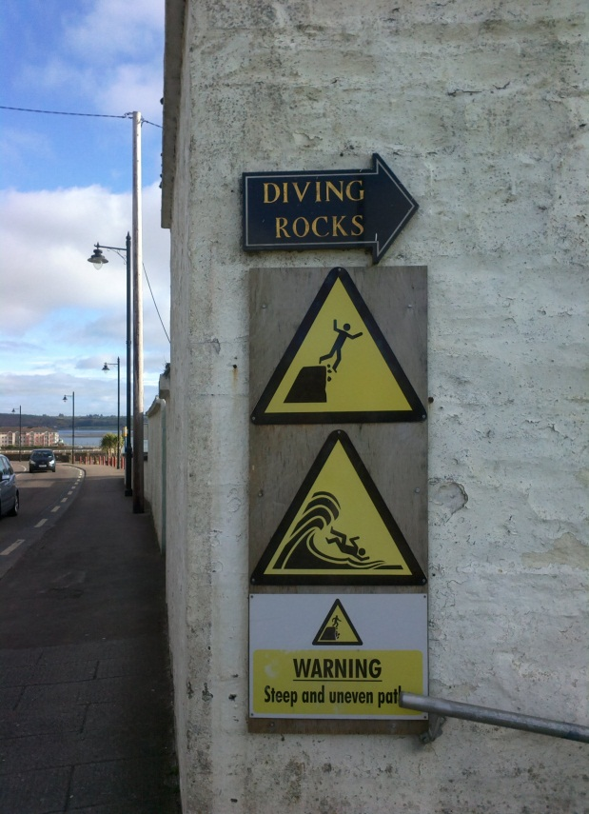
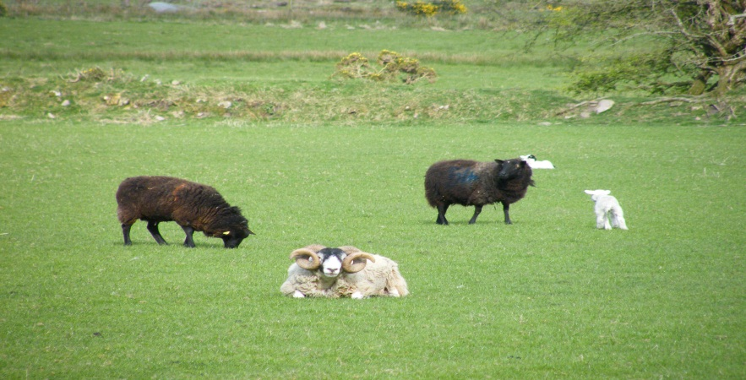
- Są to często farmy położone poza miastem,
Uczniowie są zabierani z miasta wczesnym
wieczorem
- Jedyna rozrywka na wieczór

Slide 36
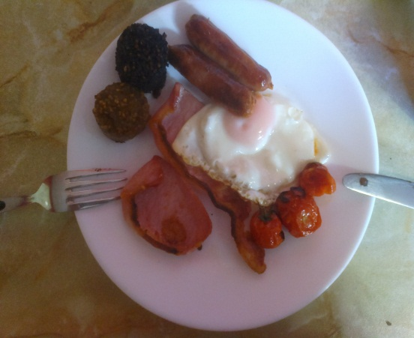
Problemy wynikające z różnic kulturowych:
„zimny chów” – w domach często jest zimno
Należy być asertywnym i jasno formułować swoje życzenia

Slide 37

Efekty
Certyfikat wystawiony przez organizację partnerską
Referencje wystawione przez pracodawców
Certyfikaty Europass Mobilność wystawione wspólnie przez organizację partnerską, szkołę oraz Krajowe Centrum EUROPASS

Slide 38
Ewaluacja i upowszechnianie
Ankiety „na wejściu” oraz po praktyce oceniające stażystę wypełniane przez pracodawcę:
- umiejętności zawodowe
- kompetencje społeczne

Slide 39
Testy językowe
Przed i po pobycie przeprowadzane przez
anglistów
Ewaluacja własnych umiejętności dokonywana przez beneficjentów:
- Samodzielne sporządzenie Europassu Językowego oraz CV

Slide 40
Upowszechnianie rezultatów
Strona internetowa projektu
http://erasmusplus.zs3.sanok.pl/
Uczniowie wyposażeni w smartphony i tablety upowszechniają zdjęcia z praktyk na swoich profilach facebookowych „podpiętych do strony projektu”

Slide 41





Artykuły w lokalnej prasie
Lokalnych portalach internetowych

Slide 42

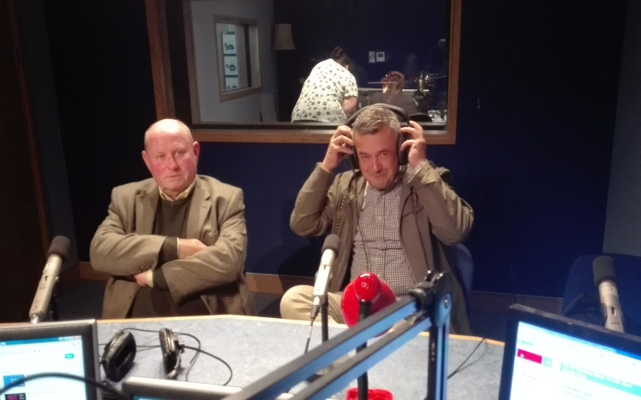
Upowszechnianie również w Irlandii
- Poprzez audycję w lokalnym radio Community
Radio Youghal zostali spopularyzowani nasi
technicy – informatycy jako znakomici
fachowcy od stron internetowych

Slide 43
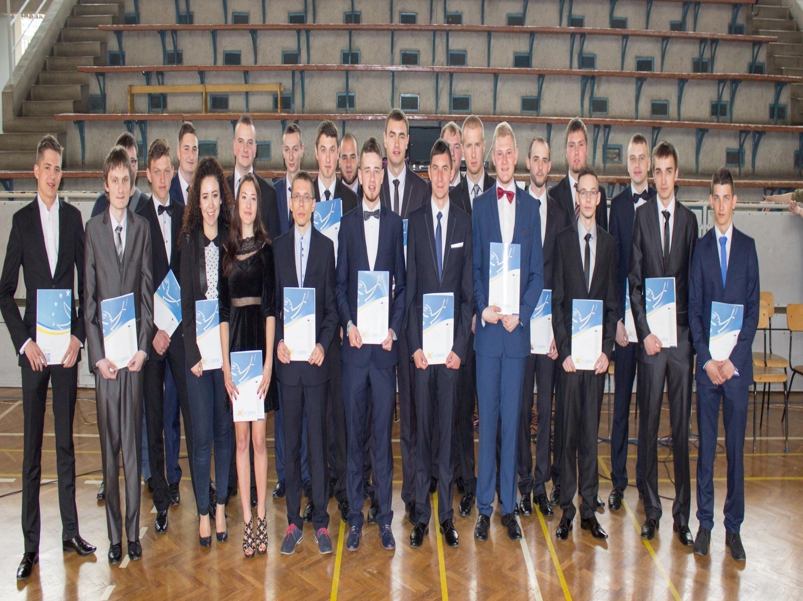
Dziękuję

